Slide 1
АППЛИКАЦИЯ «ПОДСОЛНУХ»

Slide 2
ВАМ ПОНАДОБИТСЯ
ЛИСТ
КАРТОНА
ЦВЕТНАЯ БУМАГА
НОЖНИЦЫ
КЛЕЙ
УЛЫБКА

Slide 3
1 ШАГ
ВЗЯТЬ ЖЕЛТЫЙ ЛИСТ БУМАГИ
ОБВЕСТИ ПО ТРАФАРЕТУ ЛИСТИК
СДЕЛАТЬ 15 ЛИСТКОВ

Slide 4
2 ШАГ
1.НА ЛИСТ БУМАГИ НАКЛЕЙТЕ 8 ЛИСТОВ
2.МЕЖДУ НИМИ НАКЛЕЙ ЕЩЁ 7 ЛИСТОВ
3.ВЫРЕЖЬ И НАКЛЕЙ ЧЕРНУЮ СЕРЕДИНКУ ПО ТРАФАРЕТУ

Slide 5
3 ШАГ
ДОБАВЬТЕ СТЕБЕЛЬ,
ЛИСТ И ФАНТАЗИЮ
+ УЛЫБКА

Slide 6
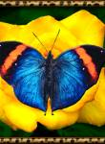

Slide 7
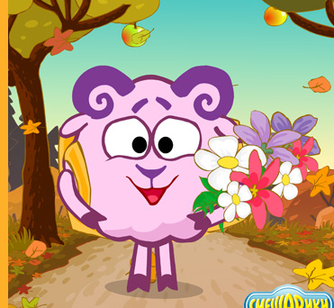
ПРЕЗЕНТАЦИЮ
подготовила учитель
ГБОУ СОШ №1905 г. МОСКВА
СМИРНОВА Н. А.

